Slide 1
Криптография на эллиптических кривых
Научный руководитель: Шалагинов Леонид Викторович, доцент, Доктор физ.-мат наук
Научный руководитель: Панасенко дмитрий игоревич, ст.Преподаватель
Выполнил: Гутров Роман, МК-301

Slide 2
Цели курсовой работы
Целями курсовой работы являются:
Изучение эллиптических кривых и операций с точками на них.
Реализация класса эллиптических кривых
Изучение и реализация алгоритма факторизации Ленстры
Изучение и реализация криптографического протокола ECDH
Рассмотрение сферы применения криптографии на эллиптических кривых

Slide 3
Актуальность курсовой работы
Криптография на эллиптических кривых представляет собой одну из наиболее актуальных и востребованных областей криптографии в современном мире.
Это обусловлено высокой степенью криптостойкости при меньшем размере ключа, по сравнению с классической криптографией, что делает ее особенно полезной в ограниченных вычислительных ресурсах.

Slide 4

Основа криптографии на эллиптических кривых
Эллиптическая кривая в нормальной форме Вейерштрасса – кривая вида: ${E: y}^{2}=x^{3}+ax+b (mod n)$.
Для некоторой точки $Q∈E, Q=k∗P, где P∈E, k ∈F_{n}$, невозможно провести обратную операцию разложения на скаляр k и точку P за разумное время в достаточно большом поле.

Slide 5
Реализация класса эллиптической кривой
Класс ELLEPTIC_CURVE. Реализует абстракцию эллиптической кривой. Предоставляет следующие методы:
сложение двух точек методом “double and add”;
умножение точки на скаляр;
проверка принадлежности точки заданной кривой;
нахождение всех точек, определенных на кривой;
нахождение порядка точки.
Операции с целыми числами произвольной длины поддерживается благодаря библиотеке boost.multiprecision.

Slide 6
Протокол ECDH. (Elliptic Curve Diffie-Hellman)
Протокол использующий эллиптическую кривую, позволяющую двум абонентам установить общий секретный ключ по незащищенному каналу связи.
Реализация соответствует описанию алгоритма.
Для генерации основных параметров используется метод ECDH.gen_main_parameters(), который генерирует случайную ЭК над заданным полем и пару секретный ключ(число) – публичный ключ(точка на кривой).
Для корректной работы алгоритма основные параметры должны совпадать у обоих абонентов. Метод ECDH. set_main_parameters(publicParameter pp) позволяет установить их принимая на вход вспомогательную структуру publicParameter полученную от второго абонента.
В завершении вызывается метод ECDH. gen_shared_secret(POINT PK) который формирует общий секретный ключ. В дальнейшем он может быть использован как ключ симметричной криптографии.

Slide 7

Алгоритм Ленстры
Алгортм Ленстры – эффективный алгоритм факторизации чисел, основанный на использовании свойств групп точек на эллиптической кривой.
$E_{n}$ - исходная кривая.
$E_{p}$ - кривая, меньшая чем $E_{n}$, по модулю p. $N_{p}$ - порядок кривой.
$E_{q}$ - кривая, меньшая чем $E_{n}$, по модулю q. $N_{q}$ - порядок кривой.
p,q – два простых делителя n.
Маловероятно, что большинство простых делителей $N_{p} и N_{q}$совпадают, и вероятно, при вычислении $eP$ найдется точка на бесконечности $pK$ (mod q|p). Если это так, $pK$ не существует и на исходной кривой, следовательно в вычислениях найдено такое v, что НОД(v, n) является простым делителем исходного n.

Slide 8
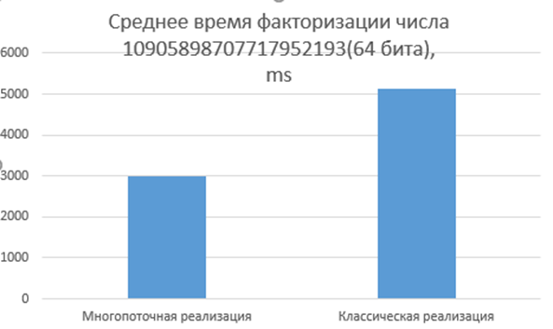
Ускорение работы алгоритма
Реализовано два способа, направленных на уменьшения времени работы алгоритма:
1. Запуск алгоритма на нескольких различных ЭК. Поскольку алгоритм Ленстры является вероятностным, это позволит увеличить шансы сгенерировать оптимальную(удачную) ЭК. В итоге, при использовании 5 потоков это позволило сократить время работы, в среднем, на 70%.

Slide 9
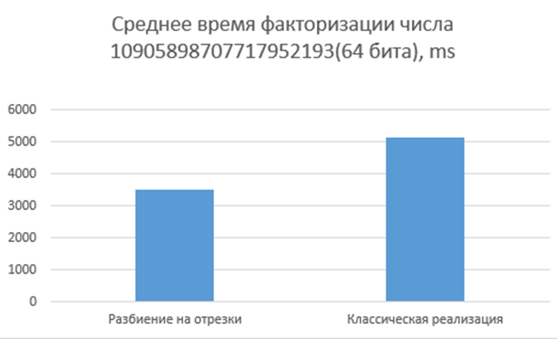
Ускорение работы алгоритма
Реализовано два способа, направленных на уменьшения времени работы алгоритма:
2. Разбиение внутреннего цикла с диапазоном [1,B] на равные части и вычисление точек в цикле в отдельных потоках. Этот способ при использовании 5 потоков позволил сократить время работы, в среднем, на 45%.

Slide 10
Применение криптографии на ЭК
Криптография на ЭК имеет широкое применение. На сегодняшний день она используется для обмена секретными ключами по незащищенному каналу, получения цифровой подписи, шифрования данных.
Протоколы цифровой подписи:
ECDSA
EdDSA
BLS
Протоколы установления общего секретного ключа:
ECDH
Протоколы аутентификации:
ECMQV

Slide 11
Выводы
Криптография на эллиптических кривых имеет ряд преимуществ, включая высокую стойкость криптографии при использовании коротких ключей, компактность и эффективность вычислений. Ее использование находит широкое применение в различных областях, включая защиту данных, аутентификацию, электронную коммерцию, мобильные приложения и другие. Она предлагает эффективные и надежные методы обеспечения безопасности информации.

